Slide 1


第04章 网络层
讲师：韩立刚
QQ：458717185
QQ教学群：247549141

Slide 2
指引
网络层提供的服务
网络层协议
网络层如何转发数据包
网络设备和OSI参考模型
网络层协议
IP协议 RIP OSPF
ARP协议
网际控制报文协议 ICMP
Internet组播管理协议 IGMP
IP数据包格式
IP协议
RIP
OSPF
应用层
传输层
网络层
数据链路层
物理层

Slide 3



网络层提供的服务
应用层
传输层
网络层
数据链路层
物理层
H₂
应用层
传输层
网络层
数据链路层
物理层
H₁
IP 数据报
丢失
H₁ 发送给 H₂ 的分组可能沿着不同路径传送

Slide 4

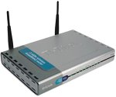

数据包在互联网中的传送
H₁
5
4
3
2
1
R₁
R₂
R₃
3
2 2
1 1
3
2 2
1 1
3
2 2
1 1
主机
H₁
R₁
R₂
R₃
间接交付
间接交付
间接交付
间接交付
R₅
R₄
间接交付
R₅
R₄
直接交付
3
2 2
1 1
3
2 2
1 1
5
4
3
2
1
H₂
主机 H₂

Slide 5
互连网络与虚拟互连网络
路由器
网络
网络
虚拟互连网络
（互联网）
网络
网络
网络
(a) 互连网络
(b) 虚拟互连网络

Slide 6
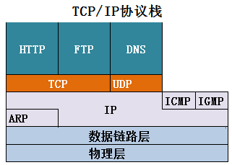
TCP/IP协议之间层次

Slide 7
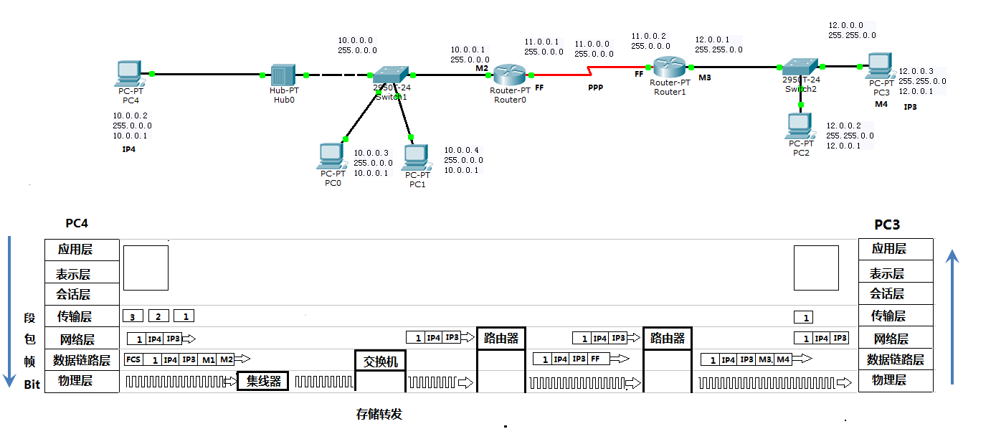
数据包如何路由

Slide 8
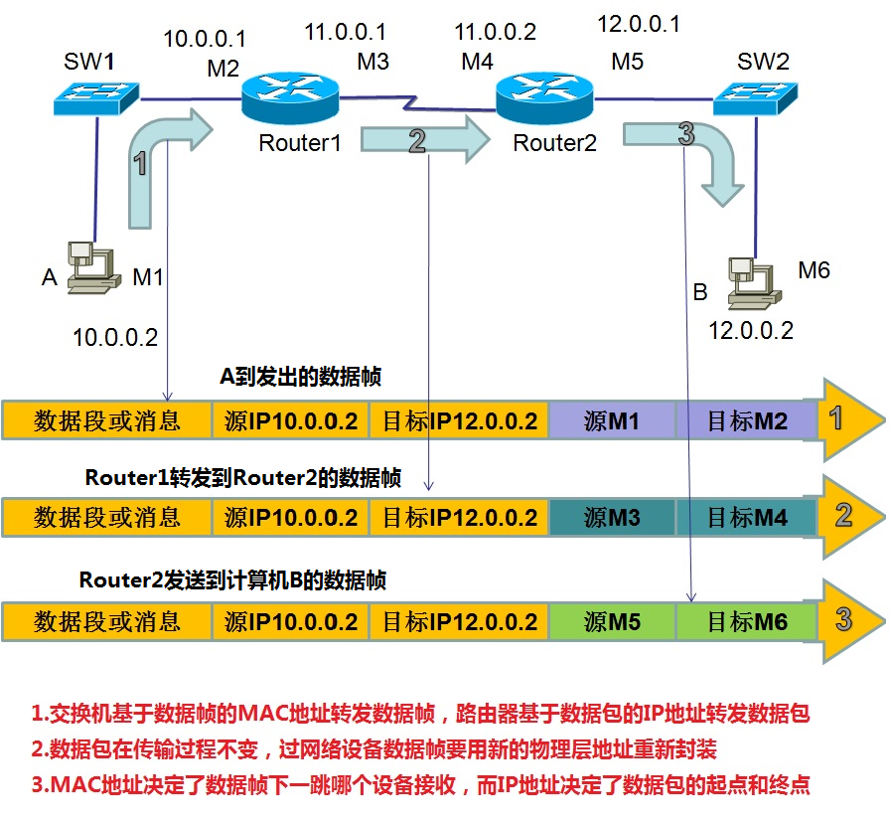
下面介绍一下计算机A和计算机B通信过程。

Slide 9
指引
网络层提供的服务
网络层协议
网络层如何转发数据包
网络设备和OSI参考模型
网络层协议
IP协议 RIP OSPF
ARP协议
网际控制报文协议 ICMP
Internet组播管理协议 IGMP
IP数据包格式
IP协议
RIP
OSPF
应用层
传输层
网络层
数据链路层
物理层

Slide 10
ARP & RARP
ARP
IP 地址
物理地址
RARP
物理地址
IP 地址

Slide 11
ARP简介
不管网络层使用的是什么协议，在实际网络的链路上传送数据帧时，最终还是必须使用硬件地址。
每一个主机都设有一个 ARP 高速缓存(ARP cache)，里面有所在的局域网上的各主机和路由器的 IP 地址到硬件地址的映射表。
当主机 A 欲向本局域网上的某个主机 B 发送 IP 数据报时，就先在其 ARP 高速缓存中查看有无主机 B 的 IP 地址。如有，就可查出其对应的硬件地址，再将此硬件地址写入 MAC 帧，然后通过局域网将该 MAC 帧发往此硬件地址。

Slide 12
主机 A 广播发送
ARP 请求分组
我是 209.0.0.5，硬件地址是 00-00-C0-15-AD-18
我想知道主机 209.0.0.6 的硬件地址
ARP 请求
ARP 请求
ARP 请求
ARP 请求
209.0.0.5
209.0.0.6
X
A
Y
B
Z
00-00-C0-15-AD-18
主机 B 向 A 发送
ARP 响应分组
我是 209.0.0.6
硬件地址是 08-00-2B-00-EE-0A
ARP 响应
209.0.0.5
209.0.0.6
X
A
Y
B
Z
00-00-C0-15-AD-18
08-00-2B-00-EE-0A

Slide 13
ARP 高速缓存的作用
为了减少网络上的通信量，主机 A 在发送其 ARP 请求分组时，就将自己的 IP 地址到硬件地址的映射写入 ARP 请求分组。
当主机 B 收到 A 的 ARP 请求分组时，就将主机 A 的这一地址映射写入主机 B 自己的 ARP 高速缓存中。这对主机 B 以后向 A 发送数据报时就更方便了。

Slide 14
应当注意的问题
ARP 是解决同一个局域网上的主机或路由器的 IP 地址和硬件地址的映射问题。
如果所要找的主机和源主机不在同一个局域网上，那么就要通过 ARP 找到一个位于本局域网上的某个路由器的硬件地址，然后把分组发送给这个路由器，让这个路由器把分组转发给下一个网络。剩下的工作就由下一个网络来做。
从IP地址到硬件地址的解析是自动进行的，主机的用户对这种地址解析过程是不知道的。
只要主机或路由器要和本网络上的另一个已知 IP 地址的主机或路由器进行通信，ARP 协议就会自动地将该 IP 地址解析为链路层所需要的硬件地址。

Slide 15
使用 ARP 的四种典型情况
发送方是主机，要把IP数据报发送到本网络上的另一个主机。这时用 ARP 找到目的主机的硬件地址。
发送方是主机，要把 IP 数据报发送到另一个网络上的一个主机。这时用 ARP 找到本网络上的一个路由器的硬件地址。剩下的工作由这个路由器来完成。
发送方是路由器，要把 IP 数据报转发到本网络上的一个主机。这时用 ARP 找到目的主机的硬件地址。
发送方是路由器，要把 IP 数据报转发到另一个网络上的一个主机。这时用 ARP 找到本网络上的一个路由器的硬件地址。剩下的工作由这个路由器来完成。

Slide 16
逆地址解析协议 RARP
逆地址解析协议 RARP 使只知道自己硬件地址的主机能够知道其 IP 地址。
Notes:
无故ARP即逆地址解析协议，用来检测网络中有没有IP地址冲突。

Slide 17
动手实验
实验4-1：ARP命令
实验4-2：MAC地址扫描工具

Slide 18
指引
网络层提供的服务
网络层协议
网络层如何转发数据包
网络设备和OSI参考模型
网络层协议
IP协议 RIP OSPF
ARP协议
网际控制报文协议 ICMP
Internet组播管理协议 IGMP
IP数据包格式
IP协议
RIP
OSPF
应用层
传输层
网络层
数据链路层
物理层

Slide 19
ICMP简介
为了提高 IP 数据报交付成功的机会，在网际层使用了网际控制报文协议 ICMP (Internet Control Message Protocol)。
ICMP 允许主机或路由器报告差错情况和提供有关异常情况的报告。
ICMP 不是高层协议，而是 IP 层的协议。
ICMP 报文作为 IP 层数据报的数据，加上数据报的首部，组成 IP 数据报发送出去。

Slide 20
ping命令诊断网络故障
PING（Packet Internet Grope），因特网包探索器，用于测试网络连接量的程序。Ping发送一个ICMP回声请求消息给目的地并报告是否收到所希望的ICMP回声应答。
ping指的是端对端连通，通常用来作为可用性的检查， 但是某些病毒木马会强行大量远程执行ping命令抢占你的网络资源，导致系统变慢，网速变慢。 严禁ping入侵作为大多数防火墙的一个基本功能提供给用户进行选择。
如果你打开IE浏览器访问网站失败，你可以通过ping命令测试到Internet的网络连通，可以为你排除网络故障提供线索，下面展示ping命令返回的信息以及分析其原因。

Slide 21
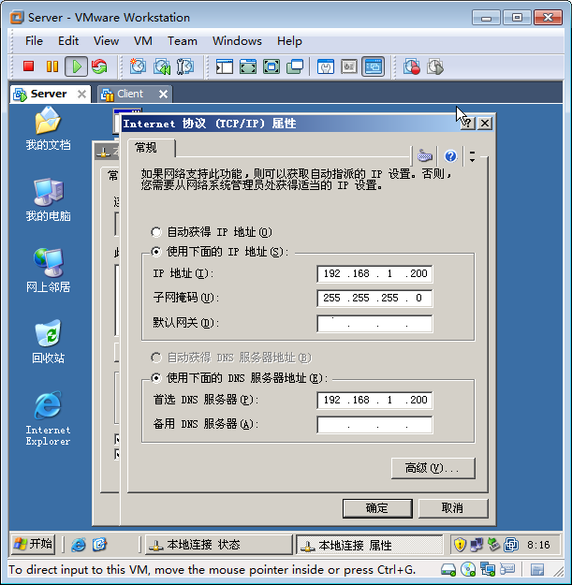
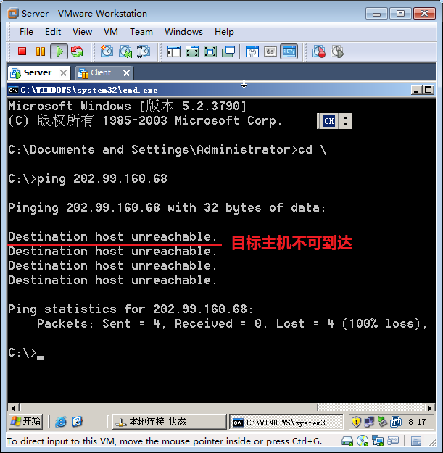
目标主机不可到达

Slide 22
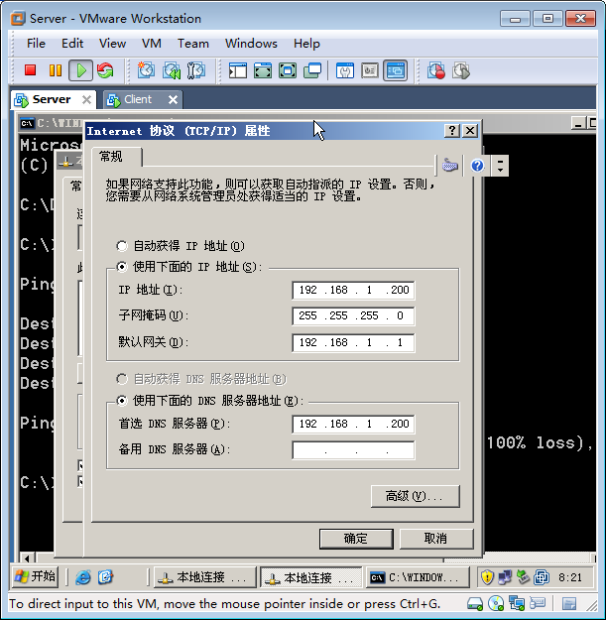
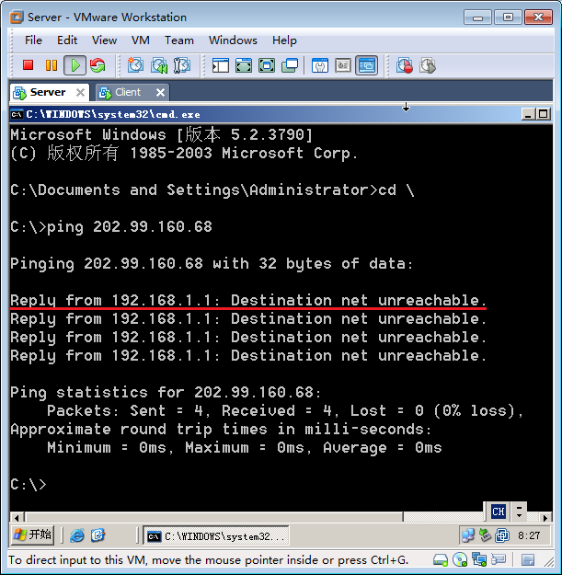
目标网络不可到达

Slide 23
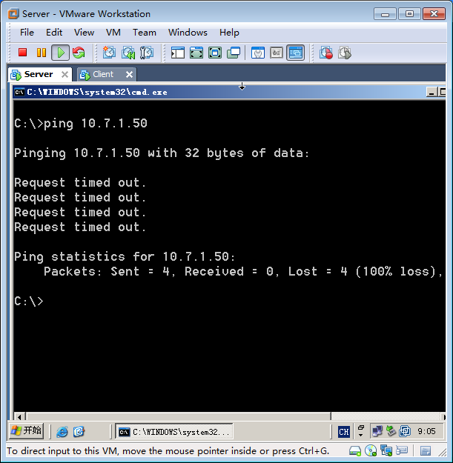
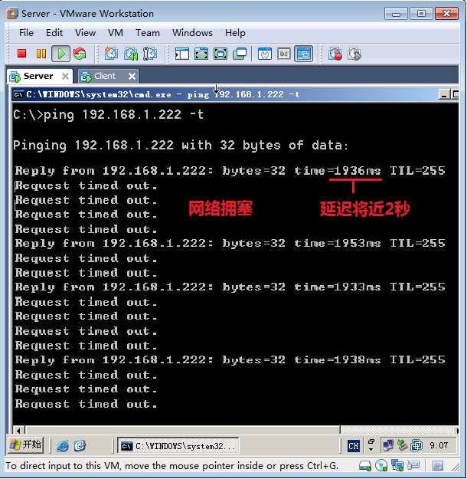
请求超时

Slide 24
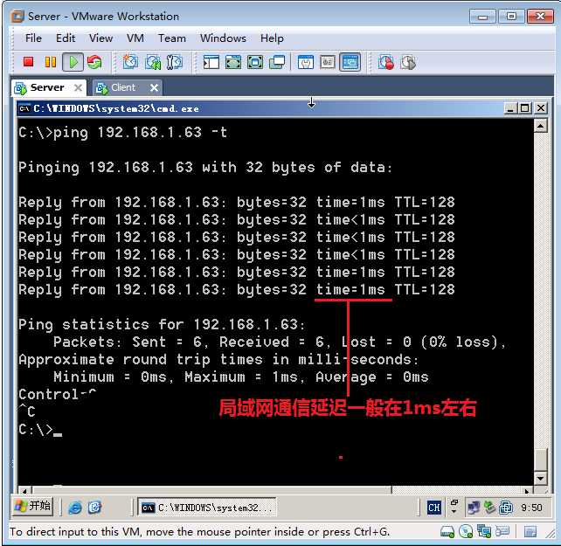
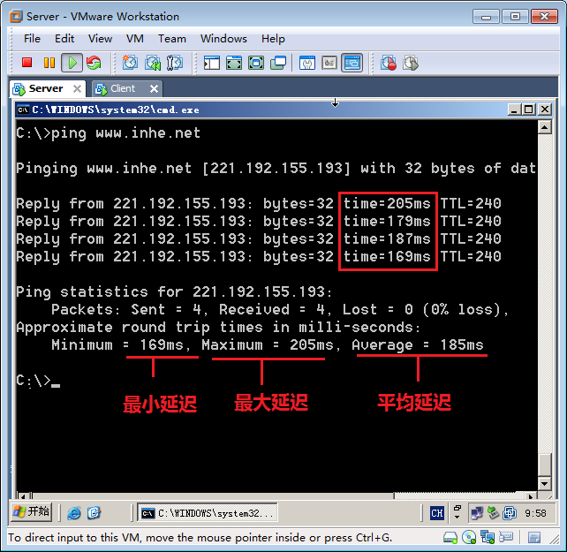
通过延迟评估网络带宽

Slide 25
Pathping跟踪数据包的路径
使用ping能够判断网络通还是不通，比如请求超时，你就不能判断什么位置出现的网络故障造成的请求超时。使用pathping命令能跟踪数据包的路径，能够查出故障点，并且能够计算路由器转发丢包率和链路丢包率以及延迟，据此能够判断出网络拥塞情况。

Slide 26
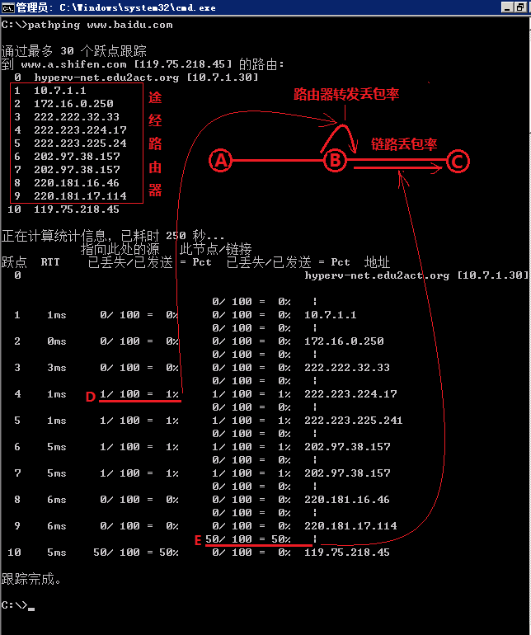

Slide 27
指引
网络层提供的服务
网络层协议
网络层如何转发数据包
网络设备和OSI参考模型
网络层协议
IP协议 RIP OSPF
ARP协议
网际控制报文协议 ICMP
Internet组播管理协议 IGMP
IP数据包格式
IP协议
RIP
OSPF
应用层
传输层
网络层
数据链路层
物理层

Slide 28
IP数据包
首 部
数 据 部 分
IP 数据报
发送在前
一个 IP 数据包由首部和数据两部分组成。
  首部的前一部分是固定长度，共 20 字节，是所有 IP 数据报必须具有的。
  在首部的固定部分的后面是一些可选字段，其长度是可变的。

Slide 29
IP数据包
位
0
4
8
16
19
24
31
版 本
首部长度
区 分 服 务
总 长 度
固
定
部
分
标 识
标志
片 偏 移
首
部
生 存 时 间
协 议
首 部 检 验 和
源 地 址
目 的 地 址
可变
部分
可 选 字 段 （长 度 可 变）
填 充
数 据 部 分
首 部
数 据 部 分
IP 数据报
发送在前

Slide 30
IP 数据报首部的固定部分中的各字段
位
0
4
8
16
19
24
31
版 本
首部长度
区 分 服 务
总 长 度
固
定
部
分
标 识
标志
片 偏 移
首
部
生 存 时 间
协 议
首 部 检 验 和
源 地 址
目 的 地 址
可变
部分
可 选 字 段 （长 度 可 变）
填 充
数 据 部 分
标志(flag) 占 3 位，目前只有前两位有意义。标志字段的最低位是
MF (More Fragment)。MF = 1 表示后面“还有分片”。MF = 0 表示
最后一个分片。标志字段中间的一位是 DF (Don't Fragment) 。
只有当 DF = 0 时才允许分片。

Slide 31
以太网 V2 的 MAC 帧格式
目的地址字段 6 字节
首部
数据 部 分
IP 层
字节
6
6
2
46 ~ 1500
4
目的地址
源地址
类型
数 据
FCS
MAC 层
MAC 帧
物理层

Slide 32
IP数据报分片举例
数据部分共 3800 字节
需分片的
数据报
首部
偏移 = 0/8
= 0
字节 0
1400
2800
3799
首部 1
首部 2
首部 3
字节 0
1399
1400
2799
2800
3799
数据报片 1
数据报片 2
数据报片 3
偏移 = 0/8 = 0
偏移 = 1400/8 = 175
偏移 = 2800/8 = 350

Slide 33
IP 数据报首部的固定部分中的各字段
运输层
TCP
UDP
ICMP
IGMP
OSPF
网络层
首部
数 据 部 分
IP 数据报
协议字段指出应将数据
部分交给哪一个进程

Slide 34
IP 数据报首部的固定部分中的各字段
位
0
4
8
16
19
24
31
版 本
首部长度
区 分 服 务
总 长 度
固
定
部
分
标 识
标志
片 偏 移
首
部
生 存 时 间
协 议
首 部 检 验 和
源 地 址
目 的 地 址
可变
部分
可 选 字 段 （长 度 可 变）
填 充
数 据 部 分
首部检验和(16 位)字段只检验数据报的首部
不检验数据部分。
这里不采用 CRC 检验码而采用简单的计算方法。

Slide 35
校验过程
发送端
接收端
字 1
16 位
字 1
16 位
数
据
报
首
部
字 2
16 位
字 2
16 位
…
…
检验和
置为全 0
检验和
16 位
…
…
字 n
16 位
字 n
16 位
反码算术
运算求和
反码算术
运算求和
16 位
16 位
取反码
IP 数据报
取反码
检验和
16 位
结果
16 位
数据部分
不参与检验和的计算
数据部分
若结果为 0, 则保留；
否则，丢弃该数据报

Slide 36
IP数据报
位
0
4
8
16
19
24
31
版 本
首部长度
区 分 服 务
总 长 度
固
定
部
分
标 识
标志
片 偏 移
首
部
生 存 时 间
协 议
首 部 检 验 和
源 地 址
目 的 地 址
可变
部分
可 选 字 段 （长 度 可 变）
填 充
数 据 部 分
源地址和目的地址都各占 4 字节

Slide 37
IP 数据报首部的可变部分
IP 首部的可变部分就是一个选项字段，用来支持排错、测量以及安全等措施，内容很丰富。
选项字段的长度可变，从 1 个字节到 40 个字节不等，取决于所选择的项目。
增加首部的可变部分是为了增加 IP 数据报的功能，但这同时也使得 IP 数据报的首部长度成为可变的。这就增加了每一个路由器处理数据报的开销。
实际上这些选项很少被使用。

Slide 38
动手实验
实验4-2：使用sniffer pro抓取IP数据报

Slide 39
指引
网络层提供的两种服务
网际协议 IP
  虚拟互联网
  IP地址
  IP地址与硬件地址
  IP数据报格式
  IP转发分组的流程
划分子网和构造超网
网际控制报文协议 ICMP
因特网的路由选择协议
IP 多播
虚拟专用网 VPN 和网络地址转换 NAT
应用层
运输层
网络层
数据链路层
物理层

Slide 40
IP路由
路由就是路由器从一个网段到另外一个网段转发数据包的过程，即数据包通过路由器转发，就是数据路由。
网络畅通条件，要求数据包必须能够到达目标地址，同时数据包必须能够返回发送地址。
这就要求沿途经过的路由器必须知道到目标网络如何转发数据包，即到达目的网络下一跳转发给哪个路由器，也就是必须有到达目标网络的路由，沿途的路由器还必须有数据包返回所需的路由。

Slide 41
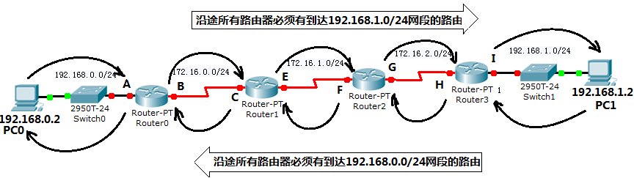
网络畅通的条件

Slide 42
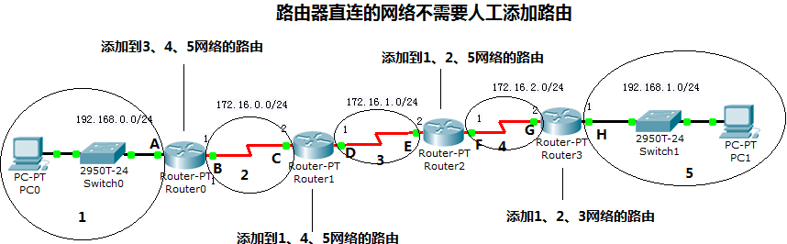
配置静态路由
下面学习使用Cisco的Packet Tracer。
打开第五章练习“01 静态路由.pkt”，如下图所示。
可以看到，该网络中有5个网段，网络中的计算机和路由器都配置好了IP地址，现在需要您在路由器上添加路由表，实现这5个网段的互联互通。

Slide 44
默认路由
网络地址和子网掩码都为0，如图所示配置，这就意味着到任何网络下一跳转发给10.0.0.2。
网络地址和子网掩码均为0的路由就是默认路由。
  Router(config)#ip route 0.0.0.0 0.0.0.0 10.0.0.2

Slide 45
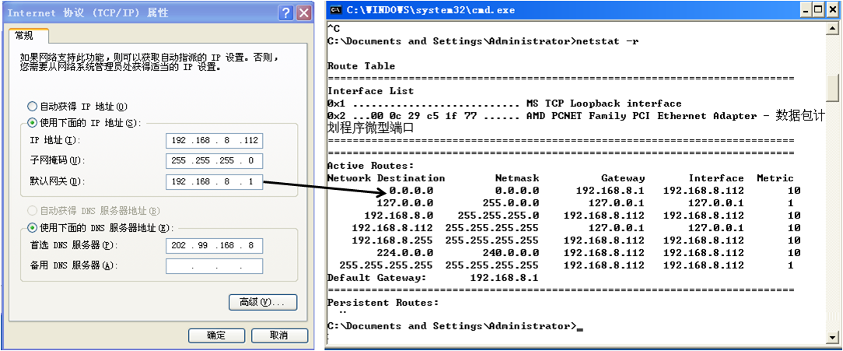
Windows上的默认路由和网关
计算机也有路由表，我们可以在计算机上运行route print显示Windows操作系统上的路由表。
运行netstat –r也可以显示Windows操作系统上的路由表。
如图所示，给计算机配置网关就是给计算机添加默认路由。

Slide 46
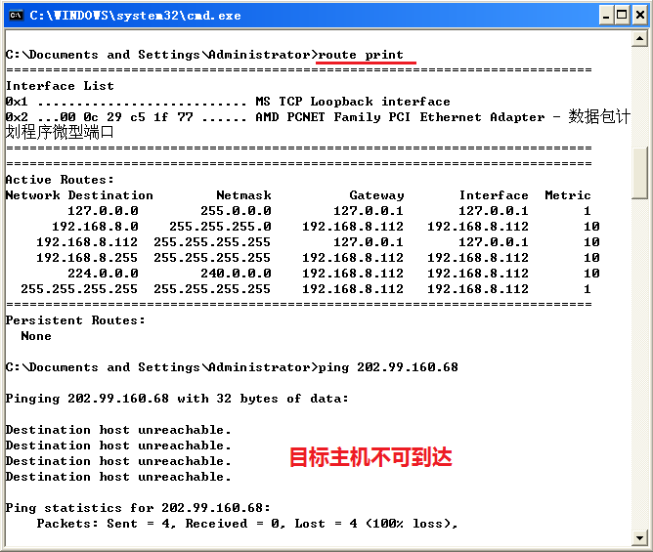
Windows上的默认路由和网关
如果不配置计算机的网关，使用以下命令添加默认路由。
如图所示，去掉本地连接的网关，在命令提示符下，输入route print ，可以看到没有默认路由了，该计算机也不能访问其他网段，ping 202.99.160.68 提示“目标主机不可到达”。

Slide 47
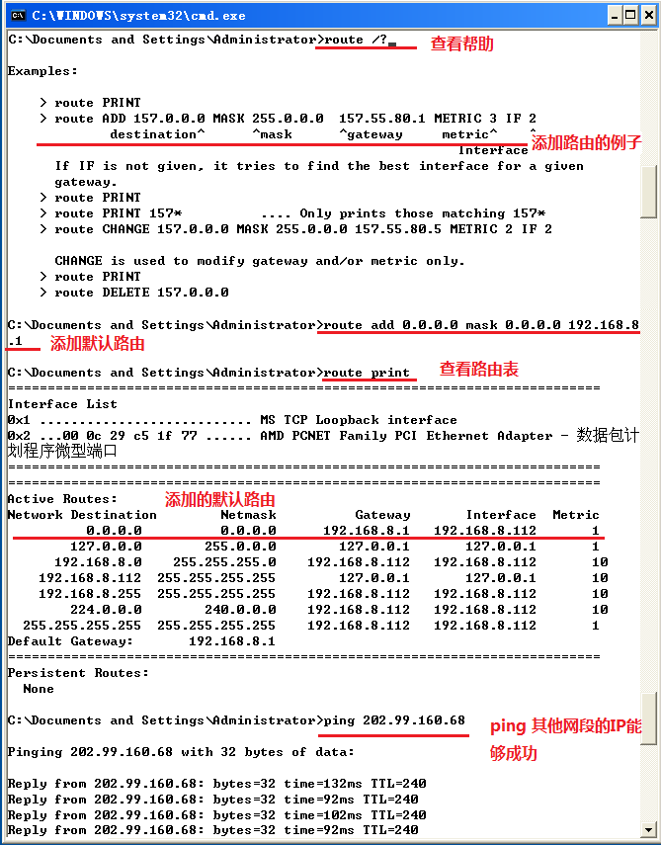
Windows上的默认路由和网关
如图所示，在命令提示符下，输入route /?可以看到该命令的帮助。
输入route add 0.0.0.0 mask 0.0.0.0 192.168.8.1，添加默认路由。
输入route print 可以显示路由表，默认路由已经出现。
Ping 202.99.160.68 可以ping通。

Slide 48
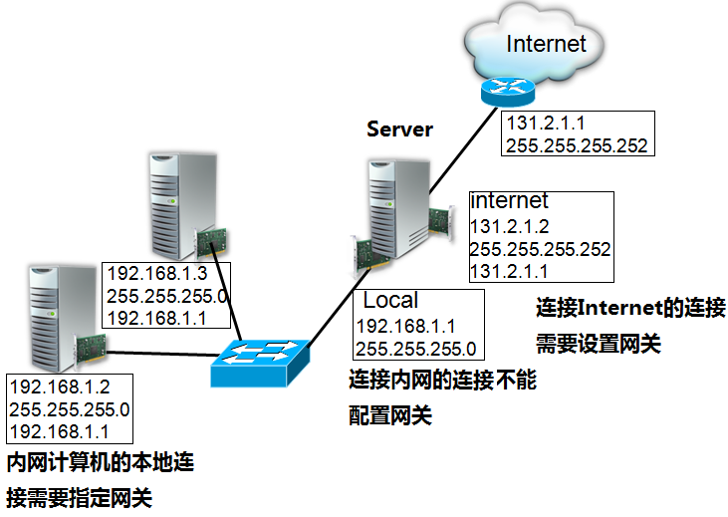
Windows上的默认路由和网关
如图所示，内网的计算机需要配置IP地址、子网掩码和网关，网关就是Server的内网网卡的IP地址。在Server的两个连接，内网的网卡不需要配置网关，但是连接Internet的网卡需要配置默认网关。

Slide 49
注意
IP 数据报的首部中没有地方可以用来指明“下一跳路由器的 IP 地址”。
当路由器收到待转发的数据报，不是将下一跳路由器的 IP 地址填入 IP 数据报，而是送交下层的网络接口软件。
网络接口软件使用 ARP 负责将下一跳路由器的 IP 地址转换成硬件地址，并将此硬件地址放在链路层的 MAC 帧的首部，然后根据这个硬件地址找到下一跳路由器。

Slide 50
指引
网络层提供的两种服务
网际协议 IP
划分子网和构造超网
  划分子网
  无分类编址
  构造超网
网际控制报文协议 ICMP
因特网的路由选择协议
IP 多播
虚拟专用网 VPN 和网络地址转换 NAT
应用层
运输层
网络层
数据链路层
物理层

Slide 51
ICMP报文格式
0
8
16
31
前 4 个字节
都是一样的
类型
代码
检验和
（这 4 个字节取决于 ICMP 报文的类型）
ICMP 的数据部分（长度取决于类型）
ICMP 报文
首 部
数 据 部 分
IP 数据报

Slide 52
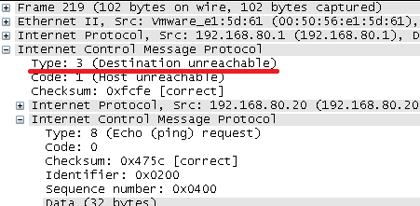
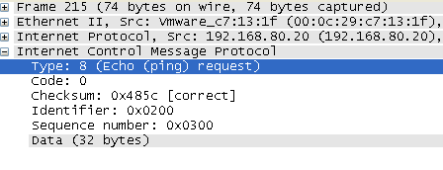
ICMP报文的类型
ICMP 报文的种类有两种，即 ICMP 差错报告报文和 ICMP 询问报文。
ICMP 报文的前 4 个字节是统一的格式，共有三个字段：即类型、代码和检验和。接着的 4 个字节的内容与 ICMP 的类型有关。
差错报告报文有五种：终点不可达 ，源点抑制(Source quench) ，时间超过 ，参数问题 ，改变路由（重定向）(Redirect)
询问报文有两种：回送请求和回答报文，时间戳请求和回答报文

Slide 53
差错报告报告报文的数据字段的内容
IP 数据报的数据字段
收到的 IP 数据报
IP 数据报
首部
8
字节
ICMP 的
前 8 字节
IP 数据报
首部
8
字节
ICMP 差错报告报文
首部
ICMP 差错报告报文
装入 ICMP 报文的 IP 数据报
IP 数据报

Slide 54
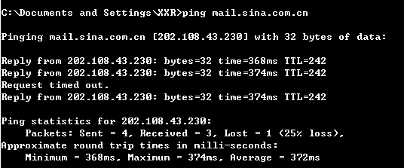
ICMP应用举例
PING 用来测试两个主机之间的连通性。
PING 使用了 ICMP 回送请求与回送回答报文。
PING 是应用层直接使用网络层 ICMP 的例子，它没有通过运输层的 TCP 或UDP。
Pathping
tracert

Slide 55
指引
网络层提供的两种服务
网际协议 IP
划分子网和构造超网
  划分子网
  无分类编址
  构造超网
网际控制报文协议 ICMP
因特网的路由选择协议
IP 多播
虚拟专用网 VPN 和网络地址转换 NAT
应用层
运输层
网络层
数据链路层
物理层

Slide 56
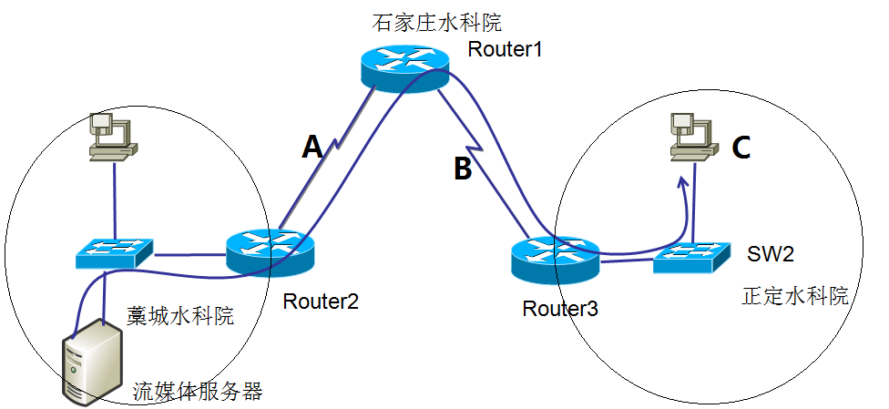
使用pathping判断网络故障点
藁城水科院和正定水科院都与石家庄水科院连接，如图2-197所示，在藁城水科院部署了一台流媒体服务器，一天，正定水科院的人反映访问藁城的流媒体服务器点播视频非常不连贯。如果你是藁城水科院的网络管理员，如何断定是网络出现了网络拥塞还是流媒体服务器过载?

Slide 57
因特网的路由选择协议
根据路由算法的自适应性划分：
静态路由选择策略
动态路由选择策略
Notes:
不存在一种绝对的最佳路由算法。
所谓“最佳”只能是相对于某一种特定要求下得出的较为合理的选择而已。
实际的路由选择算法，应尽可能接近于理想的算法。
路由选择是个非常复杂的问题
它是网络中的所有结点共同协调工作的结果。
路由选择的环境往往是不断变化的，而这种变化有时无法事先知道。
从路由算法的自适应性考虑，路由可以分为：
静态路由选择策略——即非自适应路由选择，其特点是简单和开销较小，但不能及时适应网络状态的变化。
动态路由选择策略——即自适应路由选择，其特点是能较好地适应网络状态的变化，但实现起来较为复杂，开销也比较大。

Slide 58


分层次的路由选择协议
自治系统 A
自治系统 B
R₁
用外部网关协议
（例如，BGP-4）
R₂
用内部网关协议
（例如，RIP）
用内部网关协议
（例如，OSPF）
Notes:
因特网采用分层次的路由选择协议。
因特网的规模非常大。如果让所有的路由器知道所有的网络应怎样到达，则这种路由表将非常大，处理起来也太花时间。而所有这些路由器之间交换路由信息所需的带宽就会使因特网的通信链路饱和。
许多单位不愿意外界了解自己单位网络的布局细节和本部门所采用的路由选择协议（这属于本部门内部的事情），但同时还希望连接到因特网上。
自治系统之间的路由选择也叫做
域间路由选择(interdomain routing)，
在自治系统内部的路由选择叫做
域内路由选择(intradomain routing)
自治系统 AS 的定义：在单一的技术管理下的一组路由器，而这些路由器使用一种 AS 内部的路由选择协议和共同的度量以确定分组在该 AS 内的路由，同时还使用一种 AS 之间的路由选择协议用以确定分组在 AS之间的路由。
现在对自治系统 AS 的定义是强调下面的事实：尽管一个 AS 使用了多种内部路由选择协议和度量，但重要的是一个 AS 对其他 AS 表现出的是一个单一的和一致的路由选择策略。
Internet有两大类路由协议：
内部网关协议 IGP (Interior Gateway Protocol) 即在一个自治系统内部使用的路由选择协议。目前这类路由选择协议使用得最多，如 RIP 和 OSPF 协议。
外部网关协议EGP (External Gateway Protocol) 若源站和目的站处在不同的自治系统中，当数据报传到一个自治系统的边界时，就需要使用一种协议将路由选择信息传递到另一个自治系统中。这样的协议就是外部网关协议 EGP。在外部网关协议中目前使用最多的是 BGP-4。

Slide 59
工作原理
RIP 是一种分布式的基于距离向量的路由选择协议。
N1
N2
N3
R₁
R₂
N1 1 直接
N2 1 直接
N3 2 R2
N1 2 R1
N2 1 直接
N3 1 直接
Notes:
RIP 协议要求网络中的每一个路由器都要维护从它自己到其他每一个目的网络的距离记录
从一路由器到直接连接的网络的距离定义为 1。
从一个路由器到非直接连接的网络的距离定义为所经过的路由器数加 1。
RIP 协议中的“距离”也称为“跳数”(hop count)，因为每经过一个路由器，跳数就加 1。
这里的“距离”实际上指的是“最短距离”，
RIP 认为一个好的路由就是它通过的路由器的数目少，即“距离短”。
RIP 允许一条路径最多只能包含 15 个路由器。
“距离”的最大值为16 时即相当于不可达。可见 RIP 只适用于小型互联网。
RIP 不能在两个网络之间同时使用多条路由。RIP 选择一个具有最少路由器的路由（即最短路由），哪怕还存在另一条高速(低时延)但路由器较多的路由。

Slide 60
RIP协议的三个要点
仅和相邻路由器交换信息。
交换的信息是当前本路由器所知道的全部信息，即自己的路由表。
按固定的时间间隔交换路由信息

Slide 61
RIP算法举例
表4-9(a) R₆路由表
表4-9(b) R₄发来的路由信息表
目的网络 | 距离 | 下一跳路由器
Net2 | 3 | R₄
Net3 | 4 | R₅
… | … | …
目的网络 | 距离 | 下一跳路由器
Net1 | 3 | R₁
Net2 | 4 | R₂
Net3 | 1 | _{直接交付}
表4-9(c) 修改后的表4-9(b)
表4-9(d) R₆更新后的路由表
目的网络 | 距离 | 下一跳路由器
目的网络 | 距离 | 下一跳路由器
Notes:
RIP协议让互联网中的所有路由器都和自己的相邻路由器不断交换路由信息，并不断更新其路由表，使得从每一个路由器到每一个目的网络的路由都是最短的（即跳数最少）。
虽然所有的路由器最终都拥有了整个自治系统的全局路由信息，但由于每一个路由器的位置不同，它们的路由表当然也应当是不同的。

Slide 62
RIP2 协议的报文格式
4 字节
地址族标识符
路由标记
4 字节
网络地址
命令
版本
必为 0
子网掩码
下一跳路由器地址
距离 (1-16)
首部
路由部分
路由信息
（20 字节/路由）
可重复出现
最多 25 个
RIP 报文
IP
首部
UDP
首部
UDP 用户数据报
IP 数据报
Notes:
RIP2 报文中的路由部分由若干个路由信息组成。每个路由信息需要用 20 个字节。地址族标识符（又称为地址类别）字段用来标志所使用的地址协议。
路由标记填入自治系统的号码，这是考虑使RIP 有可能收到本自治系统以外的路由选择信息。再后面指出某个网络地址、该网络的子网掩码、下一跳路由器地址以及到此网络的距离。

Slide 63
RIP 协议的优缺点
RIP 存在的一个问题是当网络出现故障时，要经过比较长的时间才能将此信息传送到所有的路由器。
RIP 协议最大的优点就是实现简单，开销较小。
RIP 限制了网络的规模，它能使用的最大距离为 15（16 表示不可达）。
路由器之间交换的路由信息是路由器中的完整路由表，因而随着网络规模的扩大，开销也就增加。

Slide 64
正
常
情
况
1 1 −
1 2 R₁
网 1
网 2
网 3
R₁
R₂
“−”表示“直接交付”
“1”表示“从本路由器到网 1”
“1”表示“距离是 1”
R₁ 说：“我到网 1 的距离是 1，是直接交付。”
Notes:
RIP 存在的一个问题是当网络出现故障时，要经过比较长的时间才能将此信息传送到所有的路由器。
RIP 协议最大的优点就是实现简单，开销较小。
RIP 限制了网络的规模，它能使用的最大距离为 15（16 表示不可达）。
路由器之间交换的路由信息是路由器中的完整路由表，因而随着网络规模的扩大，开销也就增加。

Slide 65
正
常
情
况
1 1 −
1 2 R₁
网 1
网 2
网 3
R₁
R₂
“1”表示“从本路由器到网 1”
“R₁”表示
经过 R₁
“2”表示“距离是 2”
R₂ 说：“我到网 1 的距离是 2，是经过 R₁。”

Slide 66
正
常
情
况
1 1 −
1 2 R₁
网 1
网 2
网 3
R₁
R₂
网 1
网 2
网 3
R₁
R₂
网 1出了故障
1 2 R₁
1 16 −
R₁ 说：“我到网 1 的距离是 16 （表示无法到达），
是直接交付。”
但 R₂ 在收到 R₁ 的更新报文之前，还发送原来的报文，
因为这时 R₂ 并不知道 R₁ 出了故障。

Slide 67
指引
网络层提供的两种服务
网际协议 IP
划分子网和构造超网
  划分子网
  无分类编址
  构造超网
网际控制报文协议 ICMP
因特网的路由选择协议
IP 多播
虚拟专用网 VPN 和网络地址转换 NAT
应用层
运输层
网络层
数据链路层
物理层

Slide 68

IP 多播的基本概念
视频服务器 M
不使用多播时需要
发送 90 次单播
90 个
R₁
30 个
30 个
30个
R₂
R₃
R₄
30 个
30 个
30 个
…
…
…
共有 90 个主机接收视频节目

Slide 69
多播可明显地减少网络中资源的消耗
视频服务器 M
发送 1 次多播
1 个
R₁
复制
1 个
1 个
1 个
R₂
R₃
R₄
1 个
多播
多播
1 个
多播
1 个
多播组成员
共有 90 个
…
…
…

Slide 70
IP 多播的一些特点
(1) 多播使用组地址— IP 使用 D 类地址支持多播。多播地址只能用于目的地址，而不能用于源地址。
(2) 永久组地址—由因特网号码指派管理局 IANA 负责指派。
(3) 动态的组成员
(4) 使用硬件进行多播

Slide 71
在局域网上进行硬件多播
因特网号码指派管理局 IANA 拥有的以太网地址块的高 24 位为 00-00-5E。
因此 TCP/IP 协议使用的以太网多播地址块的范围是：从 00-00-5E-00-00-00 到 00-00-5E-FF-FF-FF
D 类 IP 地址可供分配的有 28 位，在这 28 位中的前 5 位不能用来构成以太网硬件地址。

Slide 72
D 类 IP 地址与以太网多播地址MAC的映射关系
这 5 位不使用
0
8
16
24
31
D 类 IP 地址
1110
0 1 0 0 5 E
00000001
00000000
01011110
0
表示多播
最低 23 位来自 D 类 IP 地址
48 位以太网地址
Notes:
因特网号码指派管理局 IANA 拥有的以太网地址块的高 24 位为 00-00-5E。
因此 TCP/IP 协议使用的以太网多播地址块的范围是：从 00-00-5E-00-00-00
到 00-00-5E-FF-FF-FF
D 类 IP 地址可供分配的有 28 位，在这 28 位中的前 5 位不能用来构成以太网硬件地址。

Slide 73
IGMP 使多播路由器知道多播组成员信息
128.56.24.34
135.27.74.52
IGMP
R₁
130.12.14.56
IGMP
R₂
多播组
226.15.37.123
IGMP
R₃
IGMP
R₄
130.12.14.43
Notes:
IGMP 并非在因特网范围内对所有多播组成员进行管理的协议。
IGMP 不知道 IP 多播组包含的成员数，也不知道这些成员都分布在哪些网络上。
IGMP 协议是让连接在本地局域网上的多播路由器知道本局域网上是否有主机（严格讲，是主机上的某个进程）参加或退出了某个多播组。

Slide 74
IGMP 可分为两个阶段
第一阶段：当某个主机加入新的多播组时，该主机应向多播组的多播地址发送IGMP 报文，声明自己要成为该组的成员。本地的多播路由器收到 IGMP 报文后，将组成员关系转发给因特网上的其他多播路由器。
第二阶段：因为组成员关系是动态的，因此本地多播路由器要周期性地探询本地局域网上的主机，以便知道这些主机是否还继续是组的成员。
Notes:
只要对某个组有一个主机响应，那么多播路由器就认为这个组是活跃的。
但一个组在经过几次的探询后仍然没有一个主机响应，则不再将该组的成员关系转发给其他的多播路由器。
多播转发必须动态地适应多播组成员的变化（这时网络拓扑并未发生变化）。请注意，单播路由选择通常是在网络拓扑发生变化时才需要更新路由。
多播路由器在转发多播数据报时，不能仅仅根据多播数据报中的目的地址，而是还要考虑这个多播数据报从什么地方来和要到什么地方去。
多播数据报可以由没有加入多播组的主机发出，也可以通过没有组成员接入的网络。
和 ICMP 相似，IGMP 使用 IP 数据报传递其报文（即 IGMP 报文加上 IP 首部构成 IP 数据报），但它也向 IP 提供服务。
因此，我们不把 IGMP 看成是一个单独的协议，而是属于整个网际协议 IP 的一个组成部分。

Slide 75
多播路由选择
洪泛和剪除
隧道技术(tunneling)
基于核心的发现技术
Notes:
多播路由选择协议尚未标准化。
一个多播组中的成员是动态变化的，随时会有主机加入或离开这个多播组。
多播路由选择实际上就是要找出以源主机为根结点的多播转发树。
在多播转发树上的路由器不会收到重复的多播数据报。
对不同的多播组对应于不同的多播转发树。同一个多播组，对不同的源点也会有不同的多播转发树。

Slide 76
洪泛和剪除（RPB）
源点
转发多播数据报
R₁
收到后即丢弃
R₂
R₃
剪除没有
组成员的树枝
R₄
R₅
R₆
R₈
R₇
Notes:
这种方法适合于较小的多播组，而所有的组成员接入的局域网也是相邻接的。
一开始，路由器转发多播数据报使用洪泛的方法（这就是广播）。为了避免兜圈子，采用了叫做反向路径广播 RPB (Reverse Path Broadcasting)的策略。
路由器收到多播数据报时，先检查是否从源点经最短路径传送来的。
若是，就向所有其他方向转发刚才收到的多播数据报（但进入的方向除外），否则就丢弃而不转发。
如果存在几条同样长度的最短路径），那么只能选择一条最短路径，选择的准则就是看这几条最短路径中的相邻路由器谁的 IP 地址最小。

Slide 77


隧道技术(tunneling)
网 1
（支持多播）
网 2
（支持多播）
不支持多播
的网络
R₁
R₂
多播数据报
隧道
首部
数 据
网 1 和网 2 中的多播数据报
首部
数 据
隧道中通行的单播 IP 数据报
单播 IP 数据报

Slide 78
基于核心的发现技术
这种方法对于多播组的大小在较大范围内变化时都适合。
这种方法是对每一个多播组 G 指定一个核心(core)路由器，给出它的 IP 单播地址。
核心路由器按照前面讲过的方法创建出对应于多播组 G 的转发树。

